Slide 1

Agricultura de precisão no Uruguai.
ANDRES BERGER, IngAgr. MSc PhD
INIA La Estanzuela, Colonia
aberger@inia.org.uy

Slide 2
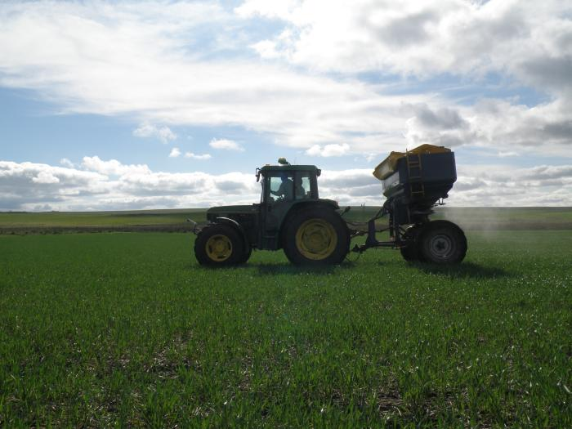
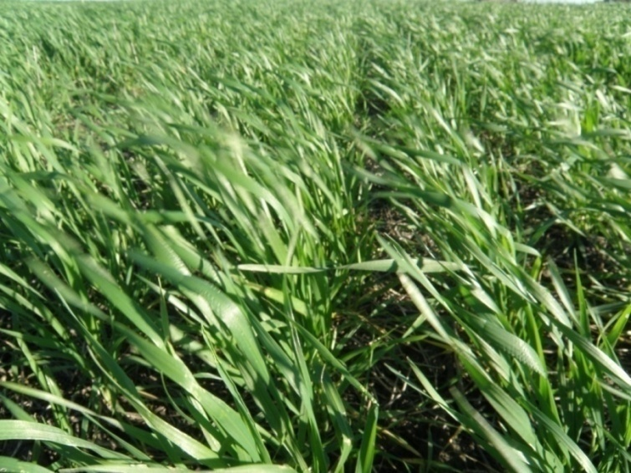
Agricultura en Uruguay
Situación actual de AP en Uruguay
Fase 1 - manejo por ambientes
Fase 2- manejo variable
  Oportunidades en manejo de N
  Desafíos de la investigación
Fase 3- Que vendrá

Slide 3
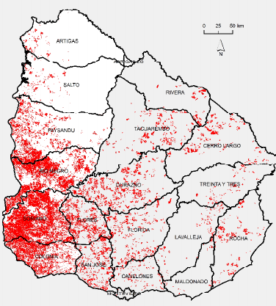
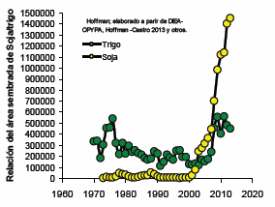


Expansion 2003-2016
Soja 2015/2016
DIEA #337 Invierno2016, Hoffman et al., 2015

Slide 4
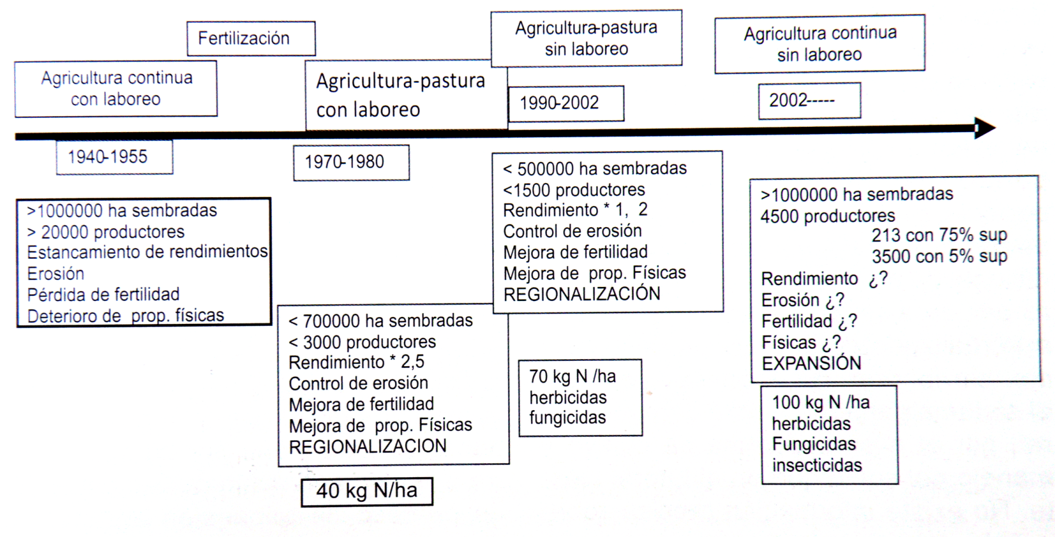
Uruguai agrícola-ganadero >> Uruguai agrícola + Uruguai ganadero
Ernst, O et al. 2011

Slide 5
Fase 1 --- Agricultura por ambientes
  Liderado por grandes empresas de siembra y asesores (ej. ADP, El Tejar, S4)
  Al 2013 mas de 10 grandes grupos de asesores haciendo “ambientación”
  Hoy mayor tecnificación y aumento de los proveedores de servicios.
  Hoy 30% del área con manejo por ambientes
    Basado en NDVI, mapas de suelo (Coneat), mapas de rendimiento, muestreos de campo
    En general evaluando soja ( ---> ambientes productivos según soja)
  En muchos casos el uso productivo fue escaso (en todos los ambientes finalmente se siembra soja…)
  Pocas empresas lo utilizaron para diferenciar fertilización y secuencias de cultivo

Slide 6
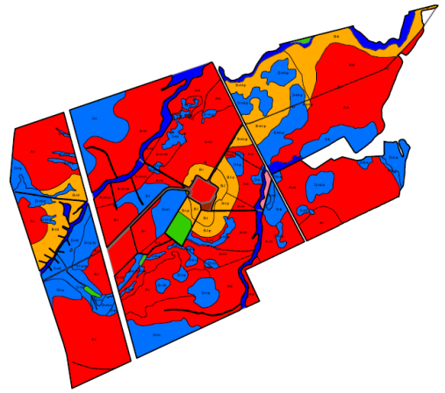
Fase 1 --- Agricultura por ambientes (un ejemplo..)
Polak, G. (ADP), 2016

Slide 7
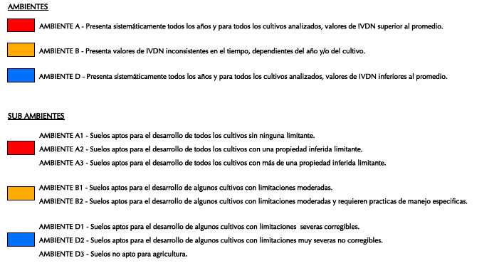
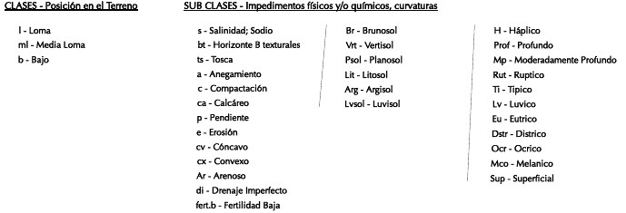
Fase 1 --- Agricultura por ambientes (un ejemplo..)
Polak, G. (ADP), 2016

Slide 8
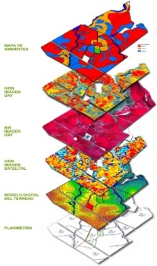
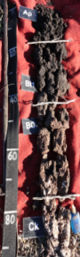
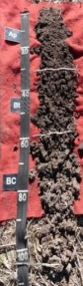
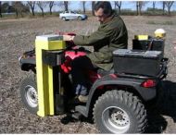
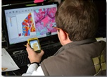
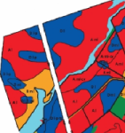
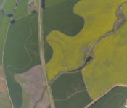

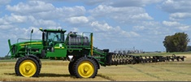
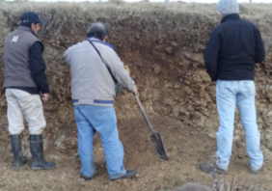
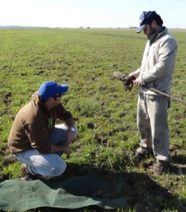
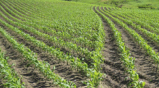
¿Qué es agricultura por ambientes?
Estudio edafológico y correlación a campo
Análisis químico de suelos
Procesamiento de la información GIS
Etapa de diagnóstico y análisis
Cultivos por ambiente
Siembra Variable
Fertilización y encalado variable
Interpretación y estrategia
Polak, G. (ADP), 2016

Slide 9
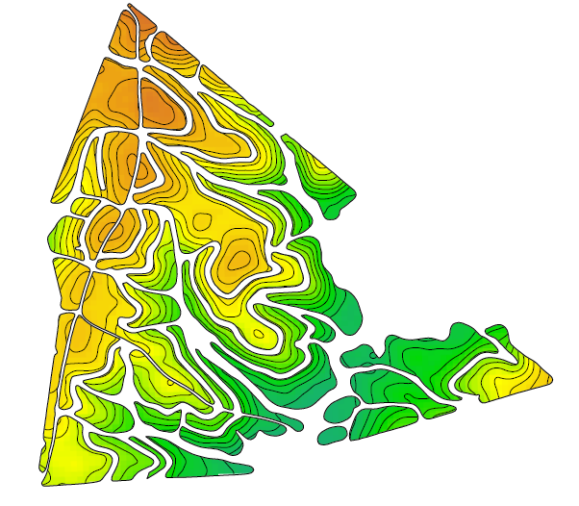
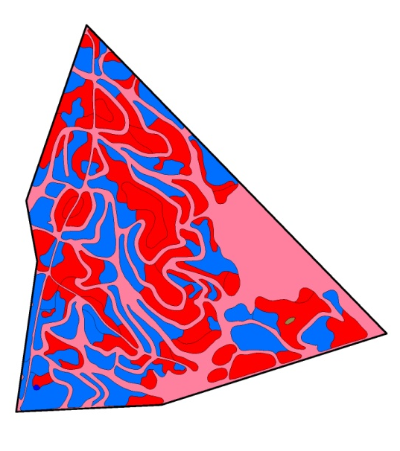
Melo, Cerro Largo - Uruguay
Establecimiento Fundación Beisso
Lote 19 (103,89 has útiles)
Polak, G. (ADP), 2016

Slide 10
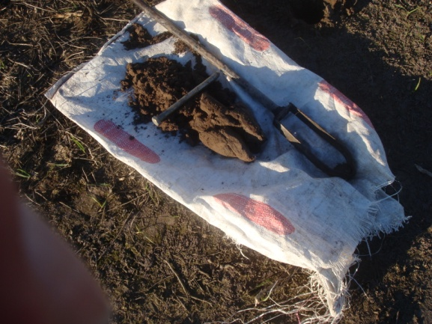
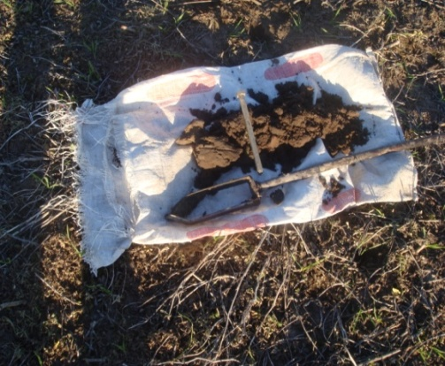
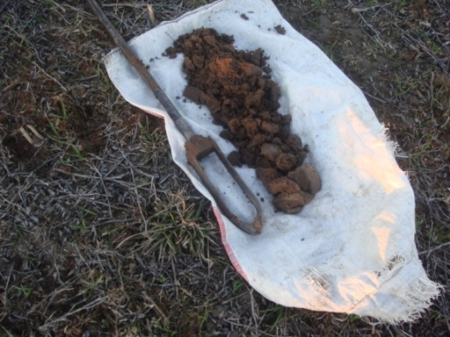
Melo, Cerro Largo - Uruguay
Establecimiento Fundación Beisso
Lote 19 (103,89 has útiles)
Ambiente D-l Brunosol Luvico-
.
- Profundidad Hz A 15cm.
- Textura: Franco.
- Color Hz A: Pardo Amarronado Claro.
- Concreciones: Si.
- Presencia de B Textural (con muy alto % de arcilla).
- Transición: Abrupta con el Hz A.
- Fertilidad: Media - Baja.
- Drenaje: Imperfecto.
- Riesgo de sequia: Medio.
- Riesgo de erosión: Medio.
Ambiente A-l - Lote19. Brunosol Eutrico típico
- Profundidad Hz A 50cm.
- Textura: Franco.
- Color Hz A: Pardo Amarronado.
- Concreciones: Baja.
- Presencia de B Textural.
- Transición: Gradual con el Hz A.
- Fertilidad: Media.
- Drenaje: Moderadamente bien drenado.
- Riesgo de sequia: Bajo.
- Riesgo de erosión: Bajo.
Ambiente D-l Luvisol - Lote19.
Diferentes D en igual topografía e igual lote donde el problema radica en :
Hz ardo Rojizos con abundancia de comprensiones de Hiero de textura Franco Arenozo, fertilidad extremadamente baja y riesgo de sequia alto.
Polak, G. (ADP), 2016

Slide 11
Fase 2 --- Manejo variable de nutrientes
  P & K iniciativas de manejo por zonas y muestreo guiado (Ferifacil, ASP, SAPI)
  N - Prescripciones por zona utilizando NDVI (Drones, Landsat, Sentinel)
  N utilizando sensores activos (Yara, Cropscanner)

Slide 12
Aporte relativo (suelo+fertilizante) vs demanda
80%
(para condiciones de año típico)
Incremento potencial (6 kg N ha⁻¹ año⁻¹)
60%
La proporción del N aportado por fertilizante aumento (x2-x3)
30%
70%
40%
Caída en la contribución del suelo (4 kg N ha-1 año-1)
20%
1999 (3500 kg/ha)
2015 (6500 kg/ha)
Hoffman, Berger, Fassana 2016

Slide 13
Zafra 2014 LE
Cuanto N requiere un cultivo?
-- > No satisfacer la demanda conlleva descensos en contenido de proteína
Fernández y Sierra 2014

Slide 14
Dosis económicamente optima 121- 240 kgN ha-1
(Cuad Plateau)
---
167
182 /6140
>240 / 7376
Dosis necesaria para 11.5% Pbs
(Cuad)
---
170
121 / 4925
135 / 6977
3 años dos localidades: EEMAC y LE.
Cultivares: Fuste, Baguette 601
Siembra: ultima semana mayo-primera junio
10
48
141 / 7021
177 / 5848

Slide 15
Propuesta de manejo de N
Mayores dosis al final del macollaje (Z30)
Analisis de suelo
Analisis de planta
Nabs total
Nabs post-floración
IAF
Diagnosticar el cultivo y aplicar en función
N en suelo
o planta,
IAF
Nabs pre-floración
N grano
Nsuelo
NDVI
Emergencia
Z22
Z30
Z65 antesis
Berger, Vazquez, 2014

Slide 16
La base …
Dosis N promedio
para la chacra
NDVI bajo
bajo potencial
otros problemas
NDVI medio
alto potencial
bajo aporte del suelo
NDVI alto
alto potencial
alto aporte del suelo
NDVI

Slide 17
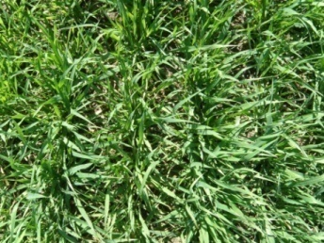
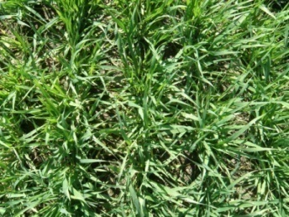
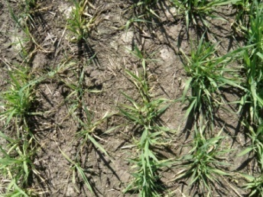
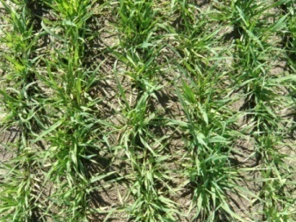
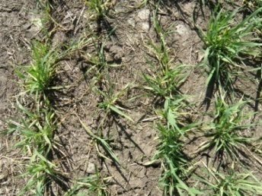
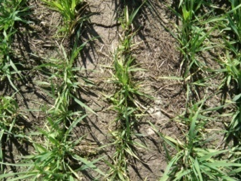
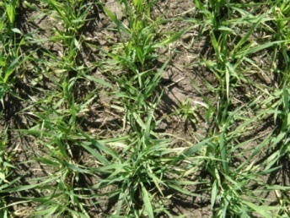
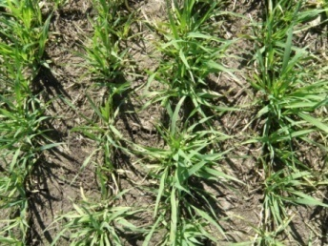
7000 kg/ ha
70 KgN/Ha
Dosis N
2000 kg/ ha
20-40 KgN/Ha
NDVI bajo
bajo potencial
otros problemas
NDVI medio
alto potencial
bajo aporte del suelo
NDVI alto
alto potencial
alto aporte del suelo
NDVI
7000 kg/ ha
90-130 KgN/Ha

Slide 18
Estimación de rendimiento en diferentes estadios
con NDVI (Z22-Z30-Z33)
Berger AG et al., 2017

Slide 19
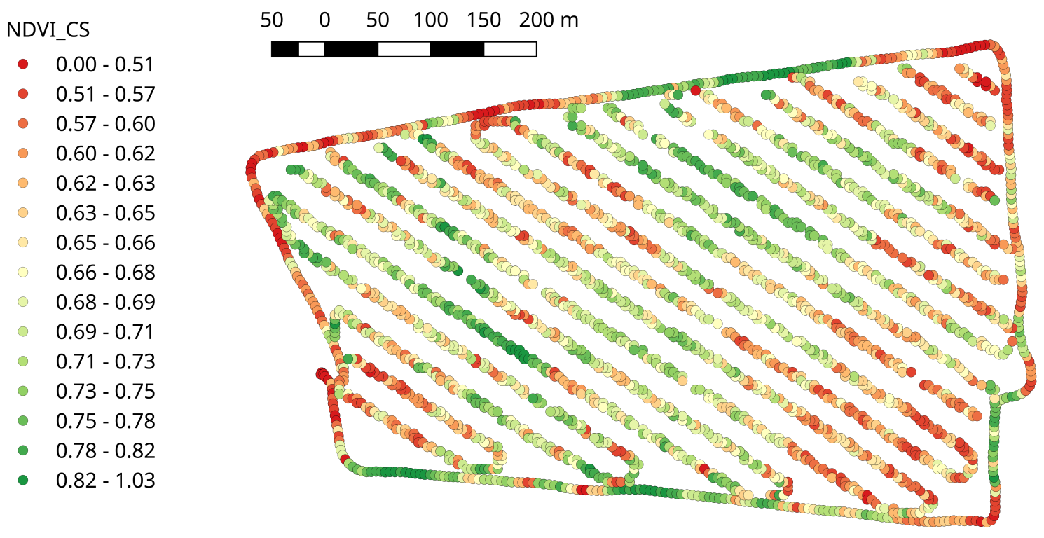
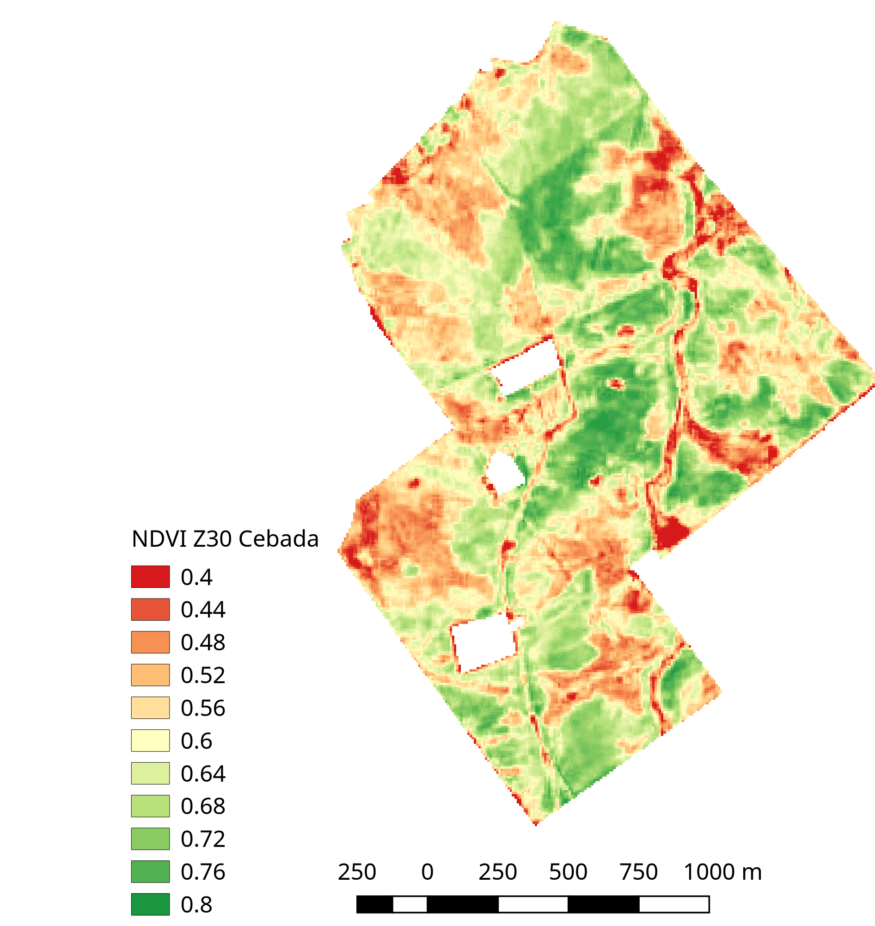
Trigo 2017 Z30
Cebada 2017 Z30
NDVI → diferencias de potencial de rendimiento en Z30 → Dosis
Alfonso, F 2017 s/p; Imagen Agroimpulse

Slide 20
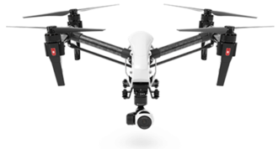

Drones, satellite
Imagen
Procesamiento
(2-3 dias)
Aplicacion

Slide 21
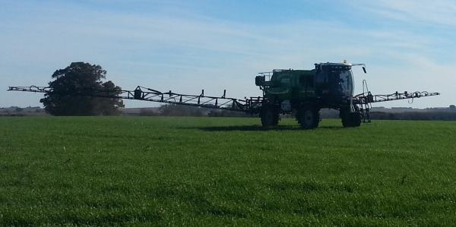
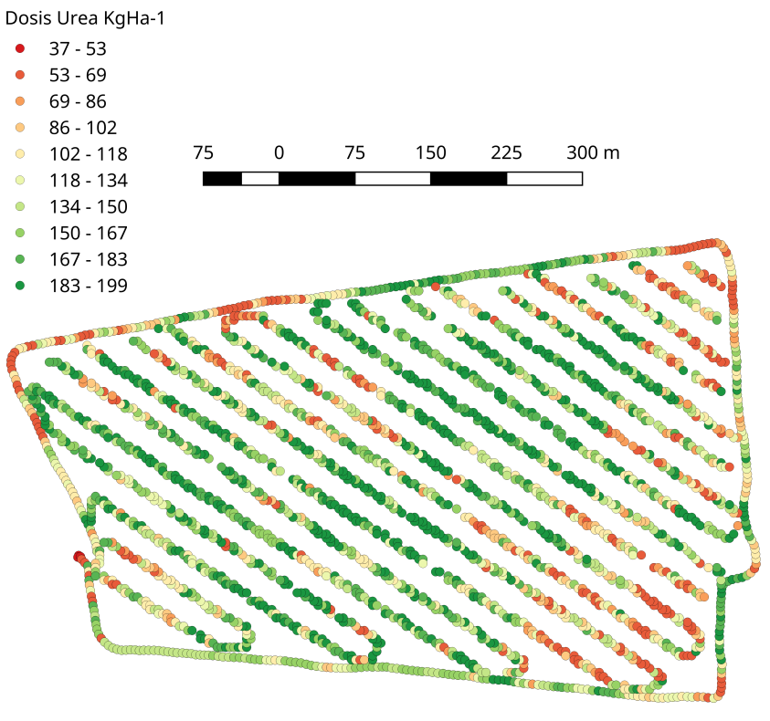

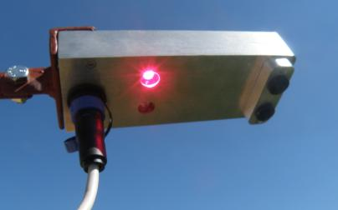

Sensor ativo
Aplicacion sobre la marcha
Definir criterios
primero, luego aplicar

Slide 22
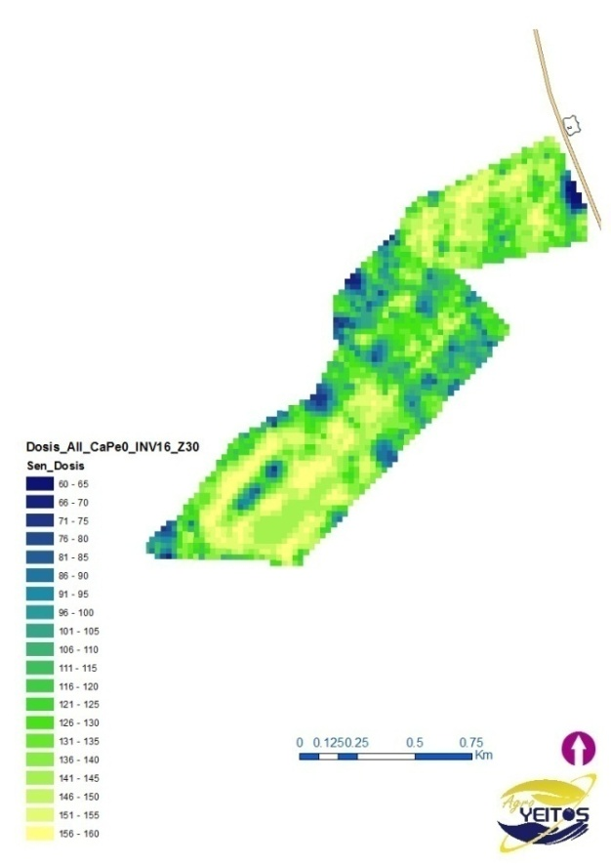
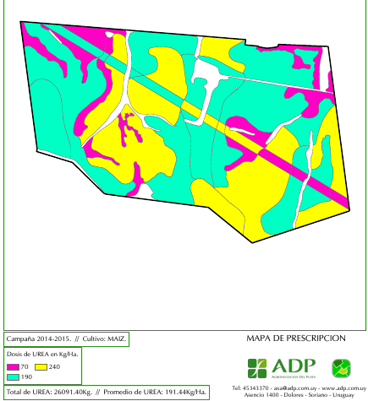
Aplicación por zonas
Aplicación continua

Slide 23
El desafío es definir niveles críticos claros…

Slide 24



Otros problemas emergentes ….
Cual balde se vacía primero?
Extracción de nutrientes P, K …

Slide 25
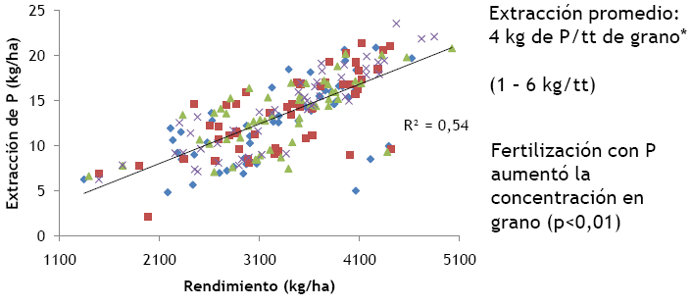
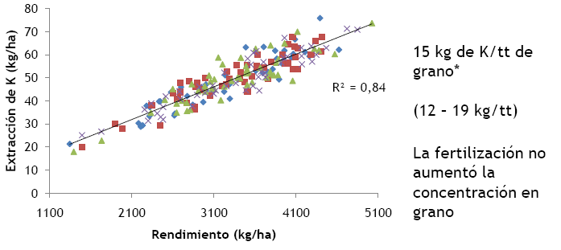
P
SOJA
K
Nuñez, A 2015

Slide 26
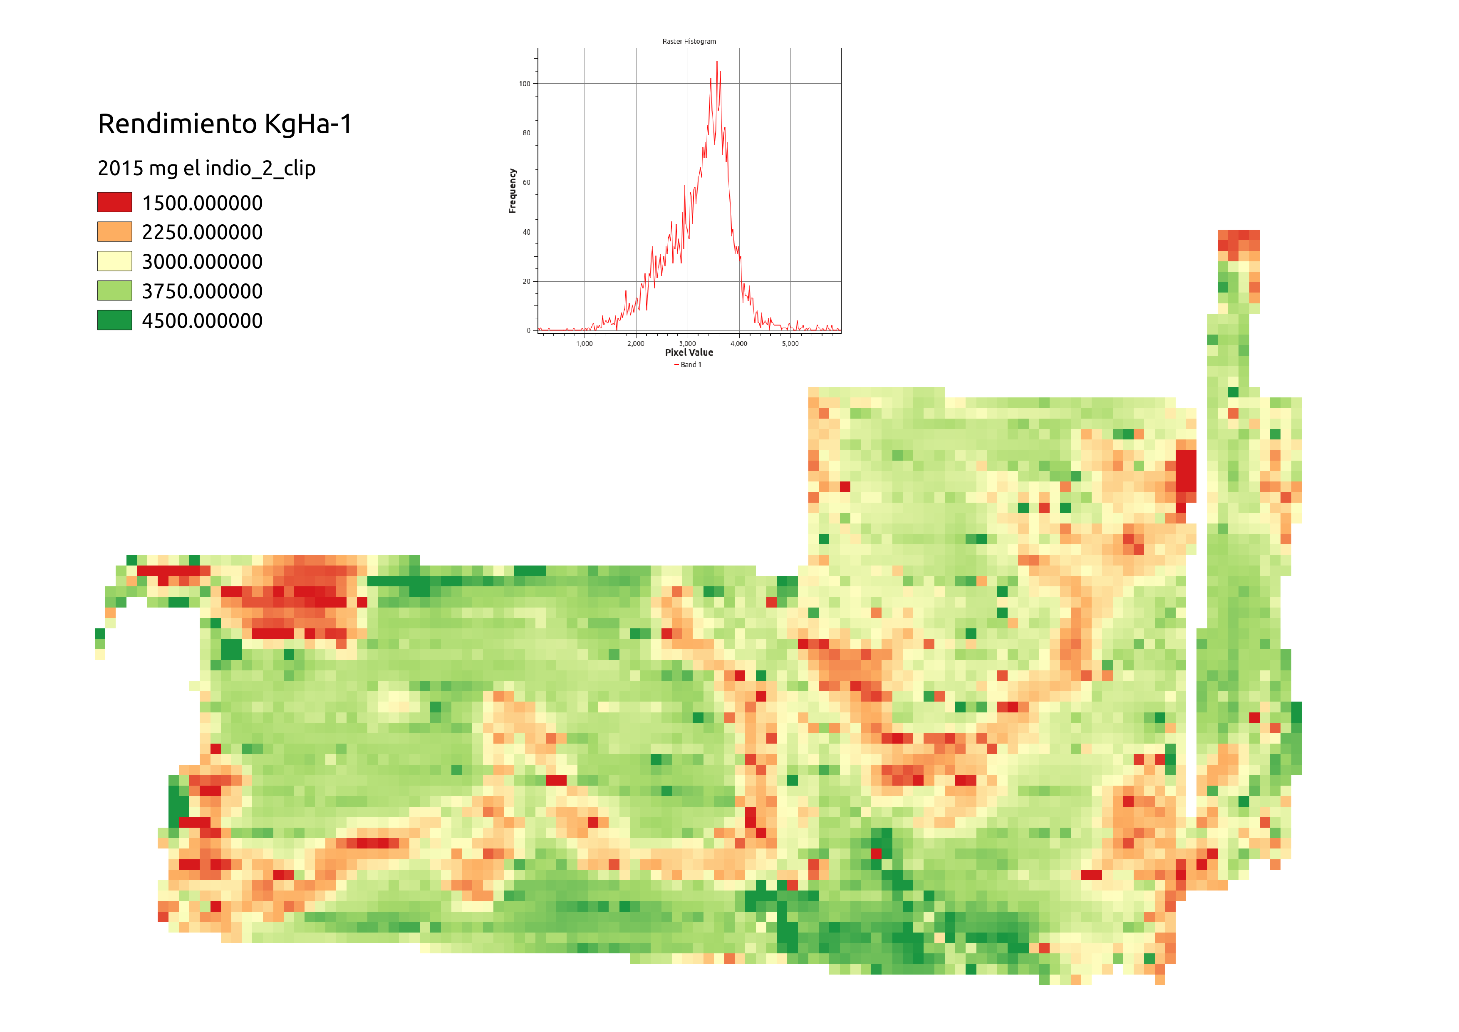
SOJA 2015
52 Kg K Ha-1
32 Kg K Ha-1
67 Kg K Ha-1

Slide 27
Fase 3 --- Integración (en desarrollo…)
  Integración de herramientas-información (“cloud”)
  Modelos de decisión mas sofisticados
    “Benchmarking” fijar metas y decidir
    Optimización de procesos (operaciones, stock, logística, ventas)
  Big-data
← mas agronomía

Slide 28
Cumplir metas...El cultivo es una construcción
Emergencia- macollaje
Encañazón
Llenado de grano
Construcción
10-30%
50-70%
Fundación
Producción
Z31
Z61
10-30%
Sylvester-Bradley, 2015

Slide 29
Comentarios finales
El sistema ha cambiado y surgen nuevos problemas por el camino (agric. continua >> mayor requerimiento de N)
El manejo variable de N puede capitalizar en diagnosticar y aplicar en función del cultivo
Hay problemas probablemente aun no asumidos, como la extracción diferencial de P, K, S
Es altamente probable que un esquema agrícola solo se sustente en base a un uso mas intenso de tecnologías de AP . Si no sucediera podrían ocurrir dos opciones: 1. Costo económico y ambiental alto, 2. bajos rendimientos
Las herramientas están disponibles. Falta gestión? Falta conocimiento? Falta investigación?
  Un poco de las tres…
El objetivo final debe ser maximizar el uso de los recursos (agua, luz, nutrientes). En cada parte de la parcela.

